Slide 1
ESG: il report di sostenibilità per CAMA

Slide 2
Chi è CAMA?
CAMA è un’Associazione, afferente a Confindustria, il cui obiettivo principale consiste nel far comprendere a livello politico l’importanza della calce sia come materiale da costruzione che come materiale il cui impiego coinvolge molti altri settori industriali (siderurgia, settore agricolo, depurazione delle acque ecc.)
Rappresenta circa l’87% della produzione italiana di calce.
Aziende associate: Unicalce Spa, Fassa Srl, Fornaci Calce Grigolin Spa, Italcalce Srl, Fornaci Zulian Srl, Leone La Ferla Spa

Slide 3
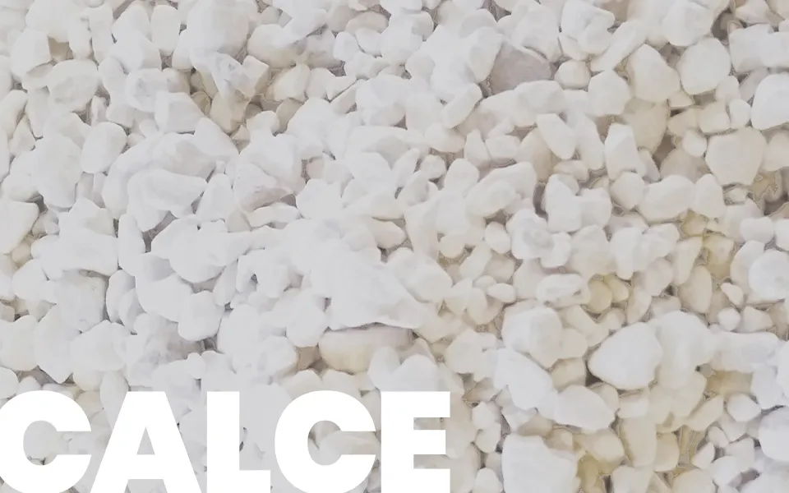
Cos’è la calce?
La calce è una materia prima strategica che può essere utilizzata al fine di ottenere una società europea che sia il più possibile sostenibile.
La calce è un ossido di calcio che deriva dalla decarbonizzazione del calcare:
CaCO₃ + calore = CaO + CO₂
È usata in una grande quantità di processi e in vari tipi di prodotto che sono essenziali per il miglioramento della qualità della nostra vita.

Slide 4
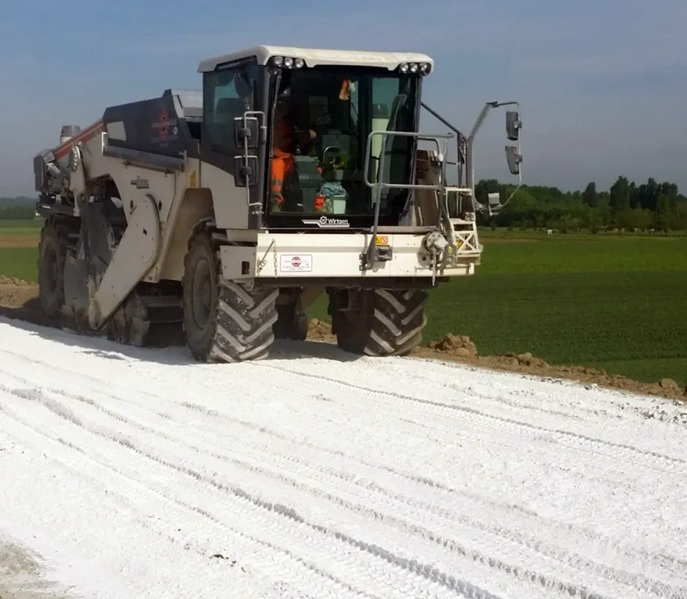
Quali sono gli utilizzi della calce?

Slide 5
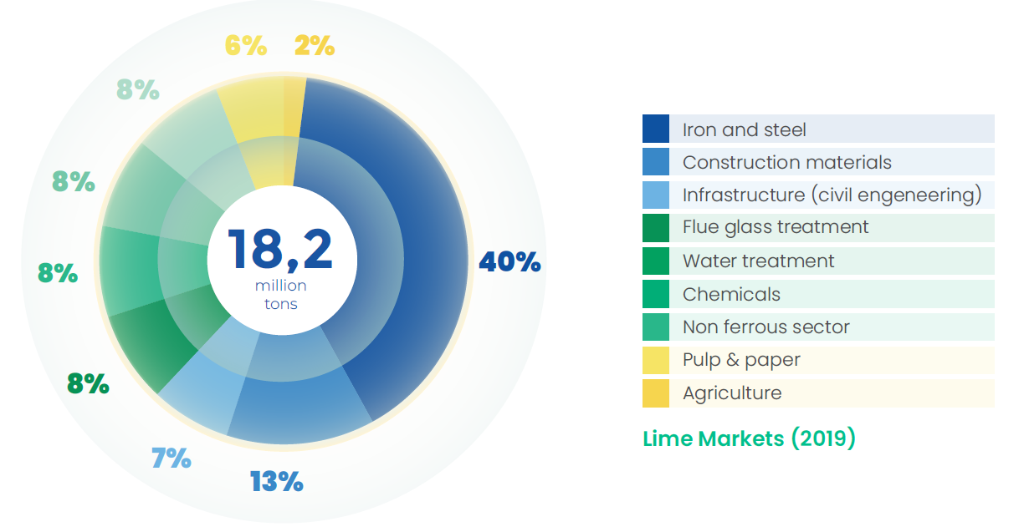
Dati EuLA (Associazione europea della calce)

Slide 6
Utilizzi della calce
Industria Siderurgica: In Italia, più del 50% della produzione di calce viene impiegato per la produzione di acciaio, il cui utilizzo si esprime nella mobilità sostenibile e nelle costruzioni.
Controllo dell’inquinamento dell’aria: la calce serve come agente depuratore in grado di ridurre la presenza di sostanze tossiche rilasciate nell’ambiente.
Ingegneria Civile: attraverso la stabilizzazione a calce, è possibile utilizzare terreni non idonei per la realizzazione di infrastrutture di trasporto. Questi terreni dovrebbero altrimenti essere sostituiti con altre risorse naturali.
Edilizia: la calce è uno degli elementi maggiormente utilizzati in edilizia. Essa viene mischiata con altri materiali con lo scopo di ottenere una serie di malte con caratteristiche e, di conseguenza, utilizzi differenti. Le malte di calce si dividono in due categorie e vengono utilizzate come legante per mattoni o per intonaci. Queste sono la malta di calce idrata e la malta di calce idraulica.
Agricoltura: l’utilizzo della calce in questo ambito consente di modificare il pH dei terreni, rendendoli più alcalini. La calce viene anche usata come fertilizzante, per incrementare la quantità di calcio e di magnesio presenti nel terreno.
Sanificazione dell’acqua: come risultato dell’impiego di questo materiale, si otterranno ambienti puliti e salutari.

Slide 7
Importanza del report ESG per il settore della calce

Slide 8
Gli obiettivi europei, tesi ad una riduzione progressiva delle emissioni per raggiungere la carbon neutrality entro il 2050, hanno accelerato il processo di decarbonizzazione delle imprese, il cui scopo è diventato quello di mettere in atto strategie sostenibili.
Fino a poco tempo fa, al momento del confronto con il Ministero dell’ambiente i dati di maggiore rilievo risultavano essere il numero dei dipendenti ed il fatturato del settore. Allo stato attuale, invece, poiché l’Europa si sta muovendo verso l’obiettivo della neutralità climatica passando per la transizione green, l’interesse si è spostato su dati riguardanti i risparmi e i consumi energetici e sull’impegno delle aziende nel tentativo di ridurli.
Il settore della calce si è unito per procurare agli stakeholder uno strumento in grado di fornire un ritratto completo degli impegni del settore e di quelli che saranno gli scenari futuri che coinvolgeranno il settore stesso.
Poiché la conoscenza dell’utilità della calce in diversi ambiti è ancora scarsa, è necessario far comprendere quali sono i «numeri» del settore, soprattutto dal punto di vista ambientale.

Slide 9
Il FIT FOR 55 e l’approvazione del pacchetto
Il 25 aprile 2023, il Parlamento europeo ha approvato 5 misure del «Fit for 55», piano strategico dell’Europa per tagliare le emissioni di gas serra del 55% entro il 2030.
Tra le misure approvate c’è anche la riforma del sistema di scambio di quote di emissione (ETS), la quale aumenta le ambizioni dell’UE portando al taglio del 62% rispetto ai livelli del 2005.
L’UE ha introdotto la graduale eliminazione delle quote gratuite per le imprese fra il 2026 ed il 2034.

Slide 10
Problema:
La produzione della calce è un processo che comporta il rilascio di CO2 dal calcare (la cosiddetta “CO2 di processo”). Tale materiale viene prodotto a partire dal carbonato di calcio lavorato, cotto in un forno appositamente progettato ad oltre 900°C per eliminare la CO2.
CaCO3 + calore = CaO + CO2
Come si può facilmente evincere dalla formula sopra riportata, non è possibile produrre calce senza produrre CO2.
Il settore della calce è un settore fortemente energivoro, con emissioni di processo che superano il 70% delle emissioni totali e che, in virtù della loro natura, sono dunque incomprimibili ed irriducibili.

Slide 11
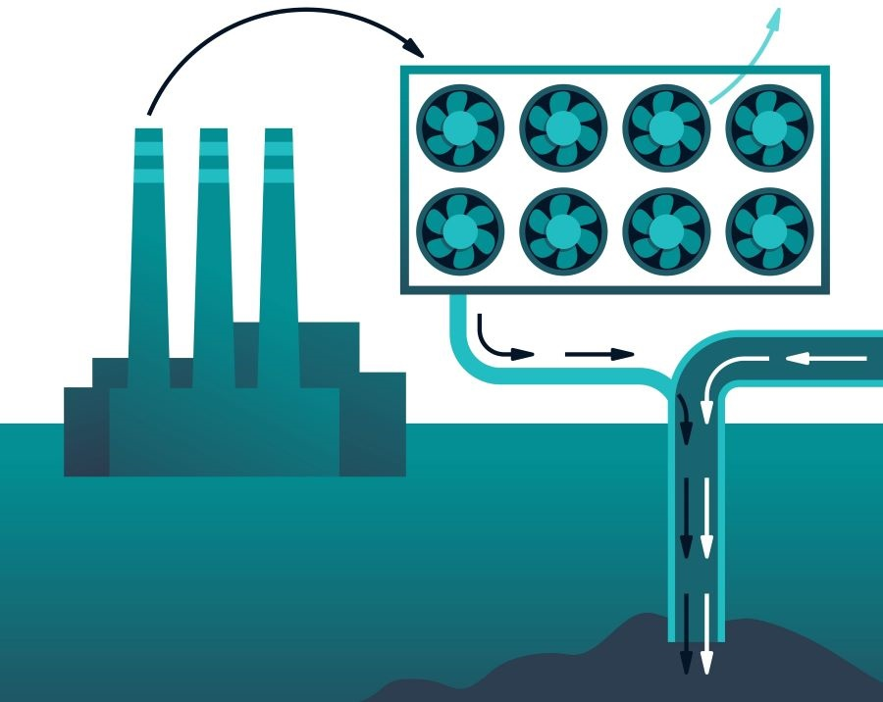
Possibili soluzioni
Cattura e stoccaggio della CO2 in appositi siti (tecnologia CCS).
Utilizzo di combustibili differenti da quelli comunemente usati (per es. l’idrogeno)
In entrambi i casi, allo stato attuale le soluzioni proposte appaiono ancora difficili da implementare.

Slide 12
Come è strutturato il report ESG di settore?

Slide 14
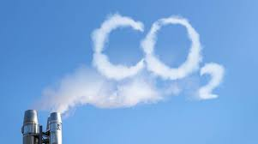
ESG: Environmental
Attraverso questo documento, l’Associazione e quindi il settore potrà dimostrare di essere sensibile ad argomenti come la riduzione di emissioni di CO2 e di utilizzo dell’energia.
Con il report si potrà certificare l’impatto ambientale delle imprese e il loro impegno nel tentativo di ridurlo.
Il documento, inoltre, rappresenta un utile strumento per gli stakeholder che, in questo momento più che mai, sono interessati a conoscere sia i numeri di impatto ambientale che quelli riguardanti l’aspetto sociale ed economico.

Slide 15
ESG: Social
È necessario evidenziare e certificare l’impegno delle imprese in termini «sociali»:
Sistema di gestione della salute e sicurezza sul lavoro
Identificazione dei pericoli, valutazione dei rischi ed indagini sugli incidenti
Formazione dei lavoratori in materia di salute e sicurezza sul lavoro
Infortuni sul lavoro
Attività con impatti negativi, potenziali e attuali significativi sulle comunità locali.

Slide 16
ESG : Governance
I dati forniti riguarderanno:
Valore della produzione (ricavi delle vendite, variazioni delle rimanenze di prodotti in corso di lavorazione, incrementi di immobilizzazioni per lavori interni ecc.)
Costi della produzione (costi per materie prime, costi per servizi, costi per il personale, ecc.)
Dal punto di vista economico, dunque, fornire dati sul valore e sui costi della produzione darà modo agli stakeholders di comprendere appieno il settore.

Slide 17
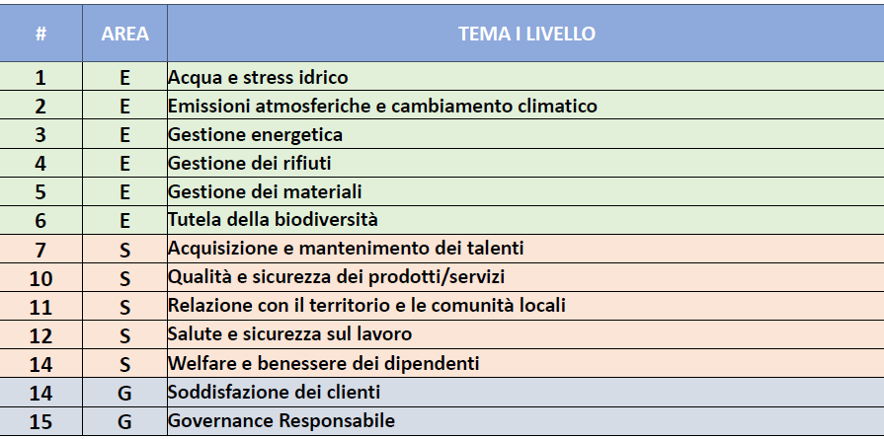
Tematiche materiali finali validate

Slide 18
INDICE report di sostenibilità CAMA

Slide 19
Qual è la differenza tra un report di settore e un report aziendale?
A livello di settore, la macroarea «governance» dimostra di essere meno rilevante, poiché le strategie delle aziende sono individuali e non facilmente condivisibili a livello di Associazione.
Il nostro intento è dunque quello di «fare comunicazione» soprattutto sugli aspetti ambientali, con lo scopo di certificare gli sforzi delle imprese del settore della calce nella sfida per il raggiungimento della «carbon neutrality».

Slide 20
Conclusioni
I mercati dei capitali consentono alla domanda e all’offerta di capitali sostenibili di incontrarsi.
Poiché si è ormai sempre più consapevoli che i fattori ESG di un’azienda rappresentano il suo valore futuro, accade sempre più spesso che investitori internazionali impieghino capitali in imprese impegnate nella transizione verso un’economia green e sostenibile.
Il bilancio di sostenibilità, riportando in maniera dettagliata dati che descrivono approfonditamente le imprese e il loro operato, costituisce il «biglietto da visita» del settore e rappresenta, dunque, un importante investimento per la crescita futura.

Slide 21
Grazie per l’attenzione!

